Slide 1



TIẾNG VIỆT 1

Slide 2

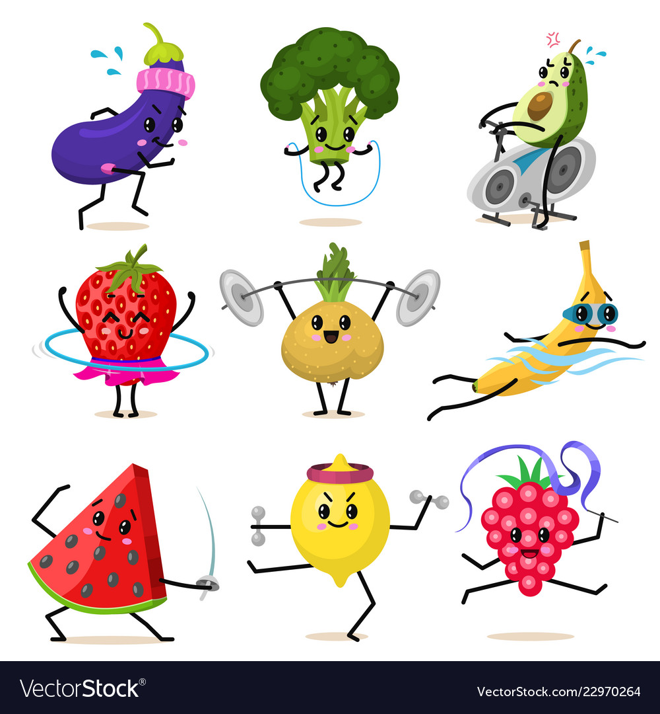




Khởi động
1
cử
dự
lữ
dù
đủ
hũ
dù
đu đủ
hổ dữ
Cá hổ là cá dữ.

Slide 3
Đọc
3
ch
kh
ch
u
kh
i
chú
khỉ
ch
kh
ch
ch
ch
kh
kh
kh
chè
chỉ
chợ
khế
kho
khô

Slide 4



Thư giãn nào!

Slide 5
ch
kh
ch
u
kh
i
chú
khỉ
ch
kh
ch
ch
ch
kh
kh
kh
chè
chỉ
chợ
khế
kho
khô
Notes:
Ôn lại

Slide 6
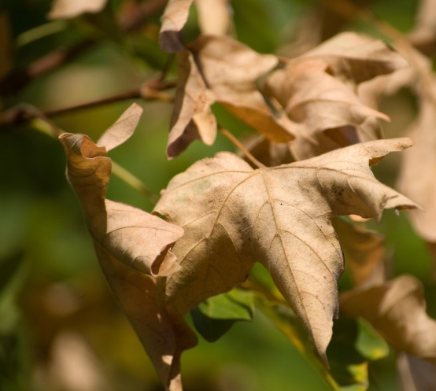
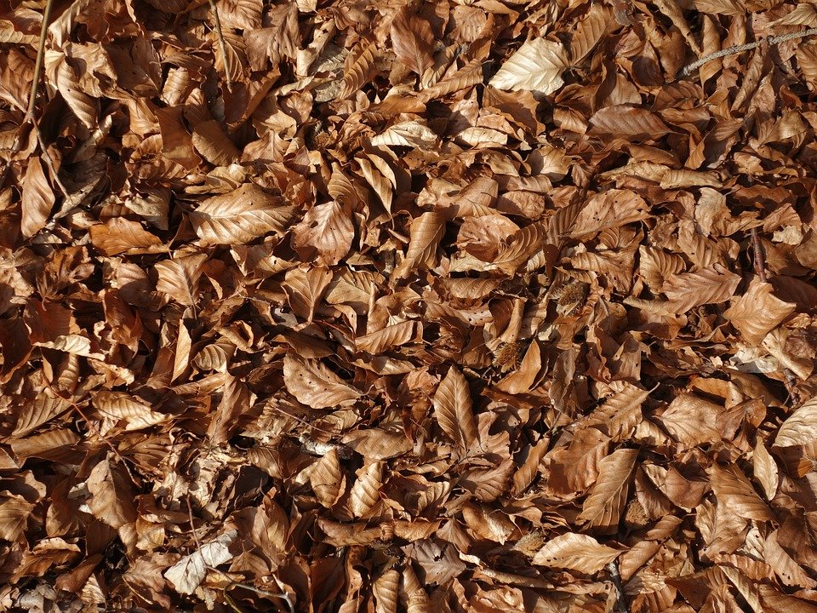
kh
lá khô

Slide 7
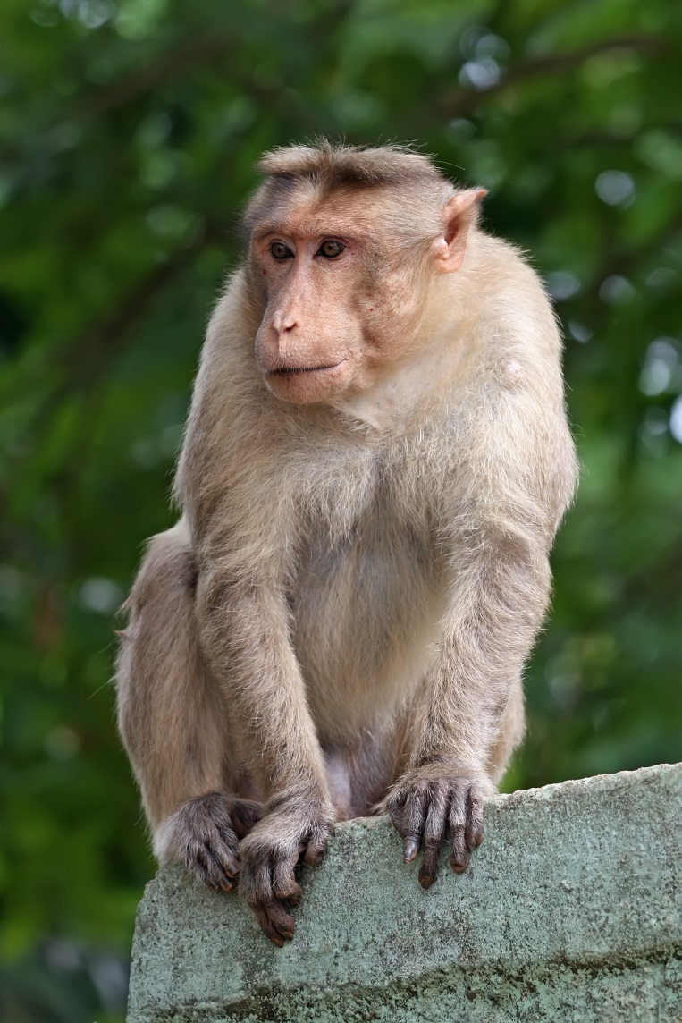
ch
kh
chú khỉ
Notes:
GV giáo dục an toàn khi chơi trên bờ hồ

Slide 8
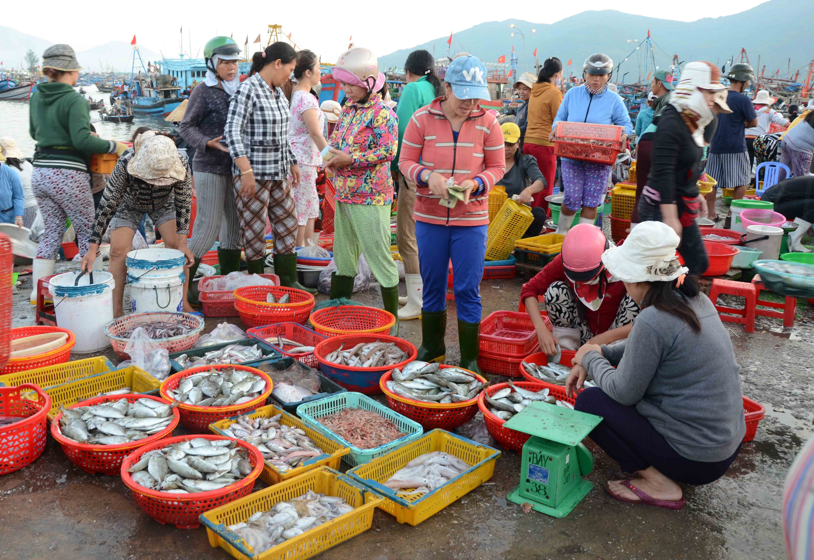
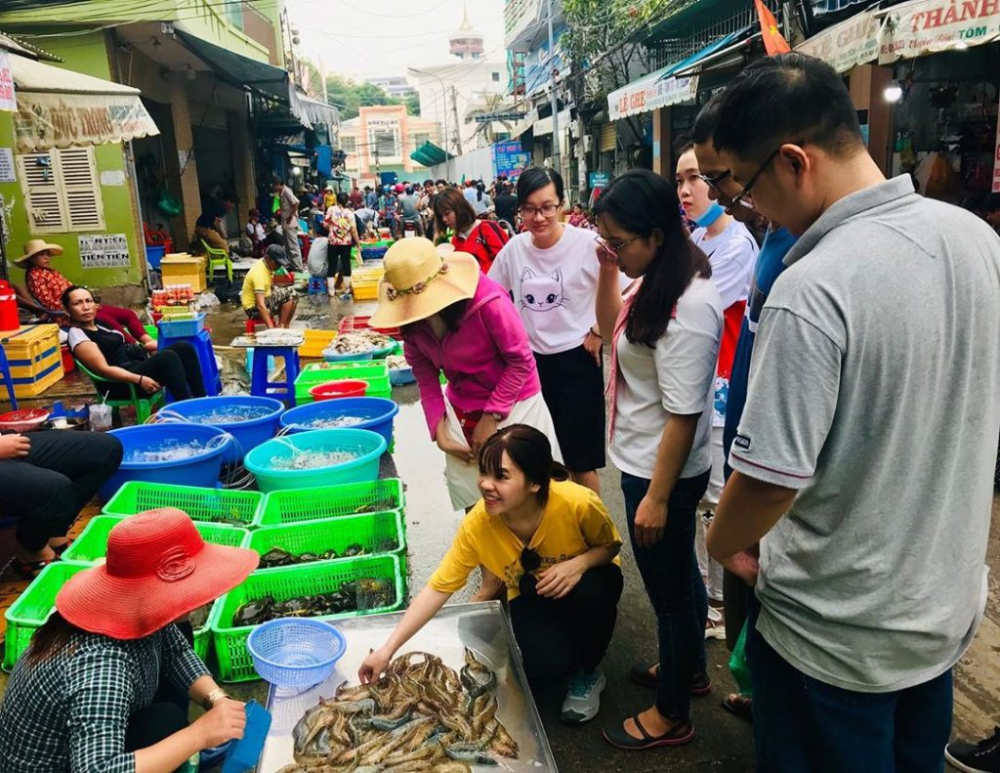
ch
chợ cá

Slide 9

kh
ch
kh
ch
lá khô
chú khỉ
chợ cá

Slide 10

ch
kh
ch
u
kh
i
chú
khỉ
ch
kh
ch
ch
ch
kh
kh
kh
chè
chỉ
chợ
khế
kho
khô

Slide 11

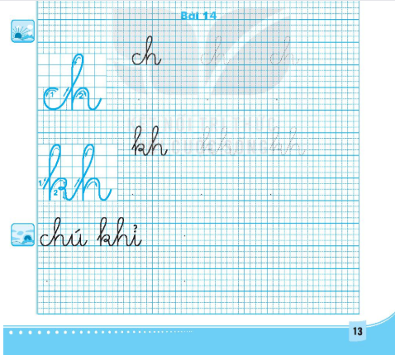

Viết vở
5
Trang 13

Slide 12


Slide 13
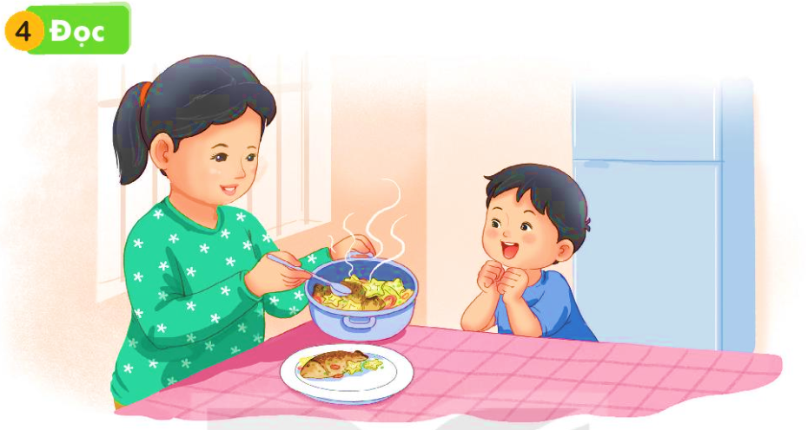
Đọc
6
Ch
kh
Chị có cá kho khế.
kh

Slide 14
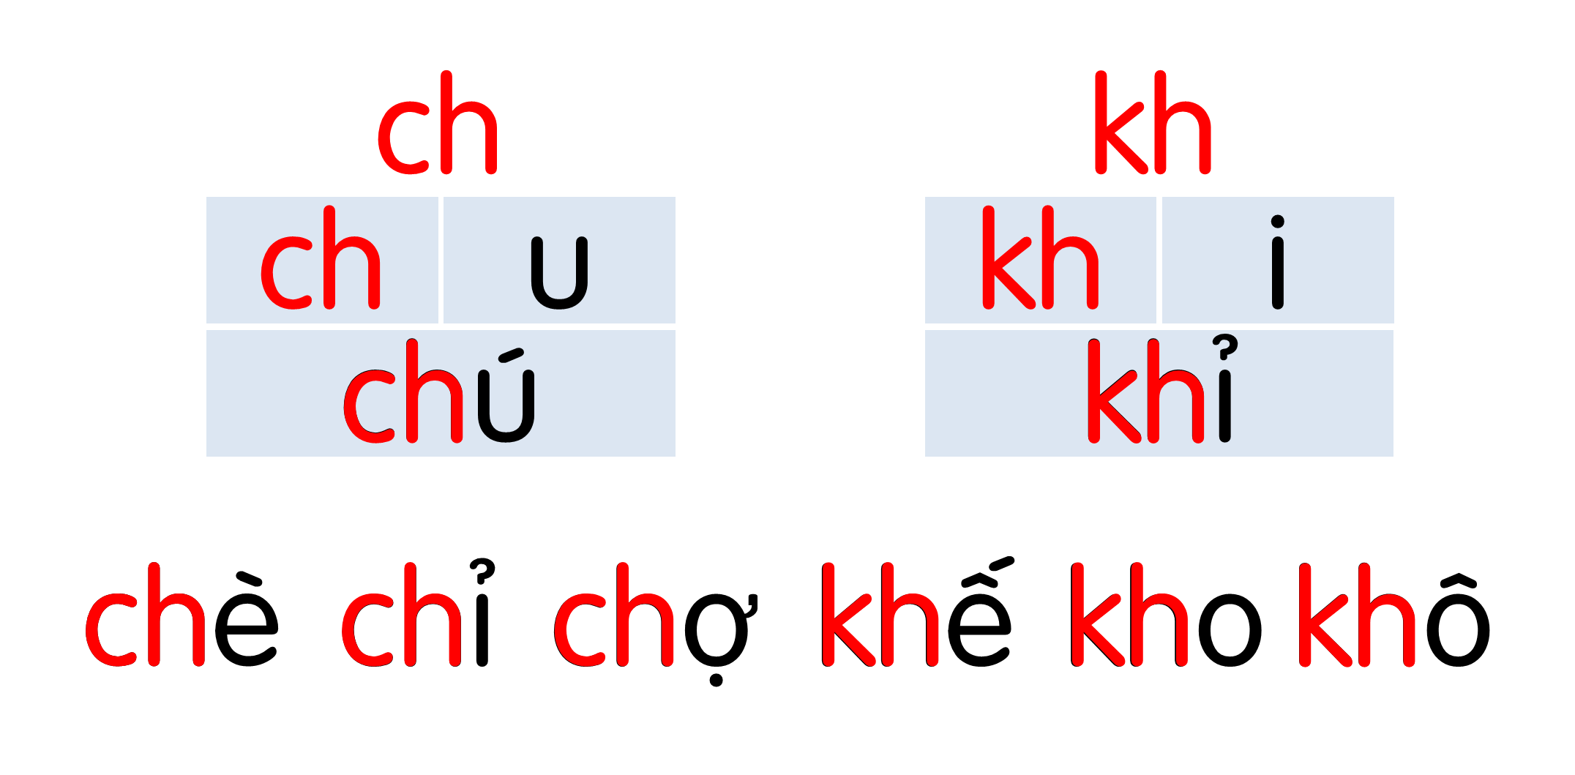


Slide 15
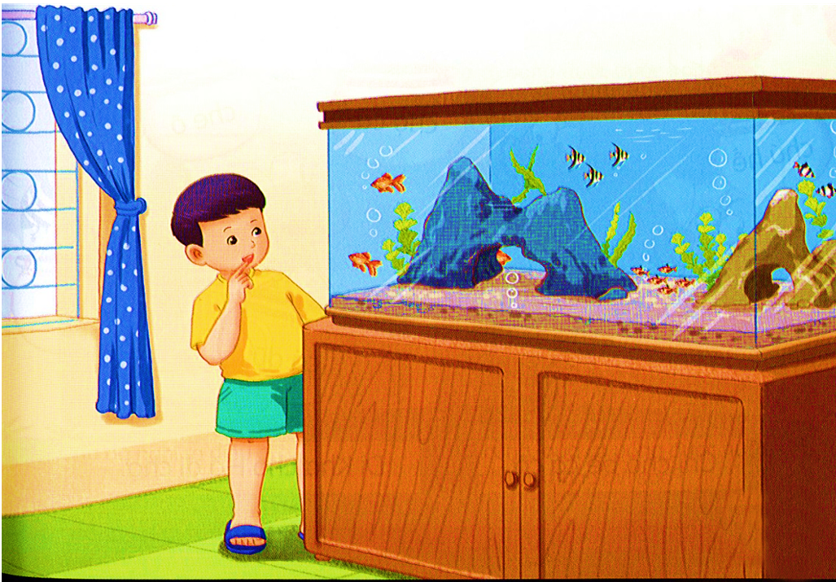
Nói
7
Cá cảnh

Slide 16


Slide 17






Slide 18
Dặn dò

